Slide 1
«День снеговика»
Презентацию подготовила : Тюлегенова Надежда Николаевна

Slide 2
Подо льдом уснули речки, А под снегом грядки спят. Я из снега человечков Налеплю, поставлю в ряд. Пусть стоят как часовые Человечки снеговые.

Slide 3
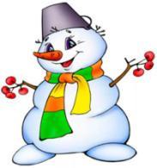
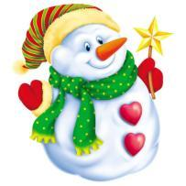

Slide 4
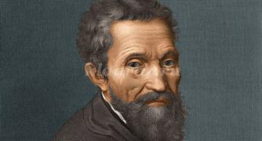
История появления снеговика
Если верить старинному преданию, в конце XV века, примерно в 1493 году, итальянский скульптор, архитектор, поэт Микеланджело Буонарроти впервые слепил снежную фигуру.
По данным исторических исследований, первое письменное упоминание о снеговике встречается в книге XVIII века: там говорится о " красивом снеговике" гигантских размеров. А само слово " снеговик" изначально возникло в немецком языке.
Изображение снеговика впервые появилось в качестве иллюстрации к детской книжке с песнями, изданной в Лейпциге.

Slide 5
Первые снеговики изображались недобрыми свирепыми снежными монстрами впечатляющих размеров.
Это не случайно, ведь в те давние времена безжалостные зимы с лютыми морозами и промозглыми вьюгами приносили немало хлопот.
Тогда и появились поверья, согласно которым снеговики представляют реальную угрозу для людей.

Slide 6
А в Норвегии существовало предание о том, что снеговиков опасно разглядывать поздним вечером из-за шторы. К тому же, дурным знаком считалось встретить снежную фигуру ночью: ее рекомендовалось обойти стороной.

Slide 7
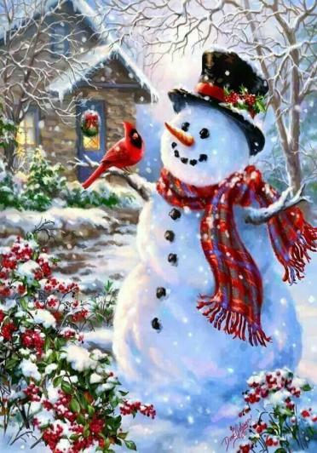
Классический снеговик, состоящий из трех снежных шаров, и носом-морковкой, появился совсем недавно, в конце XIX века.
Снежные создания "подобрели" и вскоре стали незаменимым атрибутом Рождества и Нового года.
Потом этот забавный герой стал одним из любимых персонажей рождественских и новогодних открыток.

Slide 8
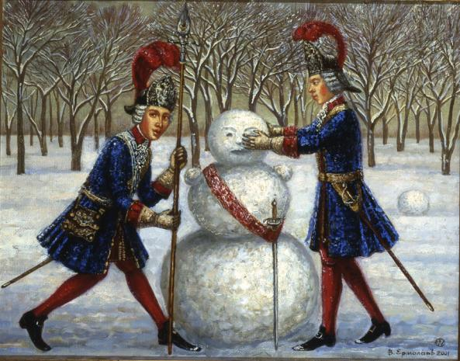
По старинной европейской притче, святой Франциск Ассизский считал создание снеговиков своеобразным методом борьбы с бесами.

Slide 9
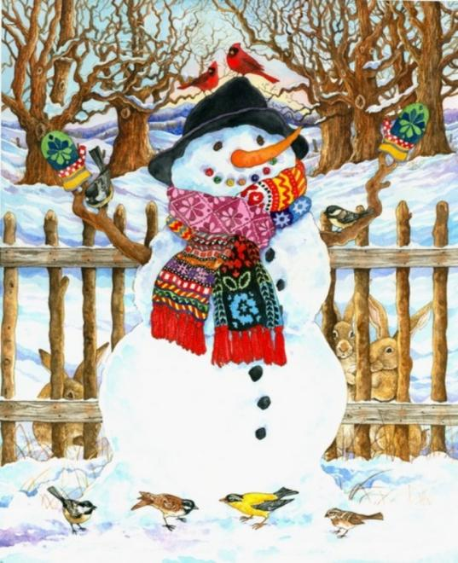
В Европе снеговиков всегда лепили рядом с домами, щедро украшали гирляндами и домашней утварью, укутывали в шарфы, а в руки вручали ветвистые метлы.

Slide 10
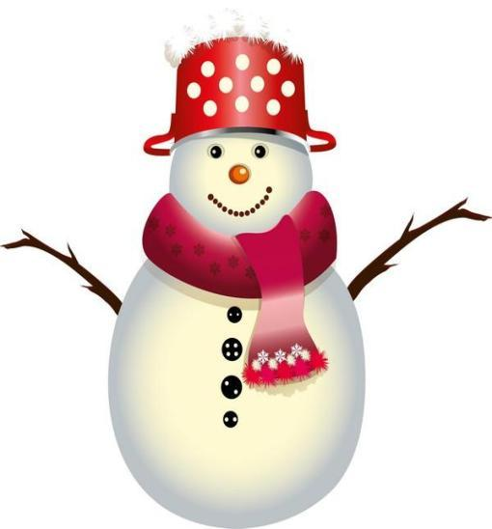
В деталях их " одеяния"
угадывается мистический характер.
Нос в виде морковки прикрепляли, чтобы умилостивить духов, посылающих урожай и плодородие.
Перевернутое ведро на голове символизировало достаток в доме.

Slide 11
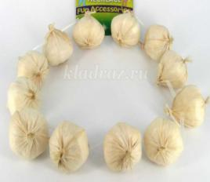
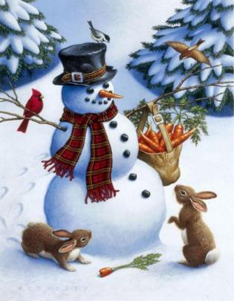
В Румынии издавна известен обычай украшать снеговика "бусами" из головок чеснока.
Считалось, что это способствует здоровью домочадцев и оберегает их от проказ темной силы.

Slide 12
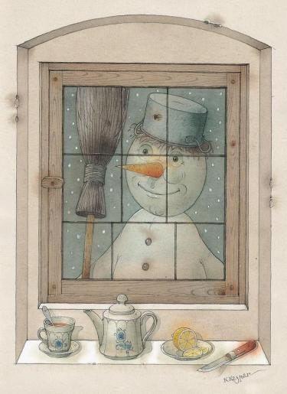
Снеговикам посвящены замечательные детские сказки.
Собака рассказывает снеговику о своей жизни, о людях и о печке, у которой она так любила греться, будучи щенком.
И у снеговика тоже появилось необъяснимое желание приблизиться к печке, ему казалось, что-то шевелится в нем. Целыми днями, вместо того, чтобы радоваться трескучим морозам, он тосковал, глядя на печь через окно...
Пришла весна, и снеговик растаял. И только тогда нашлось объяснение его печали: снеговика укрепили на кочерге, которая и шевелилась в нем при виде родной печки.
Самая известная – сказка Г. Х. Андерсена " Снеговик".

Slide 13
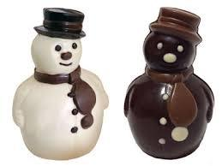
Герой доброй немецкой сказки Мэнди Фогель « Мечта коричневого снеговика» – шоколадный снеговик.
Он мечтает увидеть снег, и его друг, мальчик Тим, выносит его на улицу. Снеговичок в восторге от белого зимнего дня и детских игр в снежки. В конце концов, шоколадный снеговик сам покрывается снегом, он искренне радуется этому, думая, что теперь он такой же белый, как и все вокруг.
Но Тим, видя, что его сказочному коричневому другу еще далеко до идеальной белизны, не решается нарушить его счастье.

Slide 14
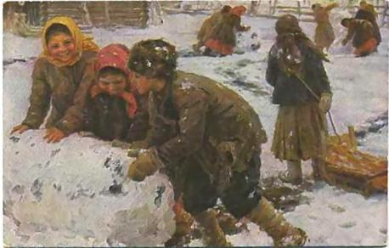
На Руси же снеговиков лепили с древних языческих времен и почитали как духов зимы. К ним, как и к Морозу, относились с должным уважением и обращались с просьбами о помощи и уменьшении длительности лютых морозов.
Снежные бабы и Снегурочка –русское достояние.
Наши предки верили, что зимними природными явлениями (туманами, снегами, метелями) повелевают духи женского пола. Поэтому, чтобы показать им свое почтение, лепили снежных баб.
Не зря существует выражение " зима-матушка", "мороз -батюшка".
А месяц январь иногда даже так и называли – " снеговик".

Slide 15
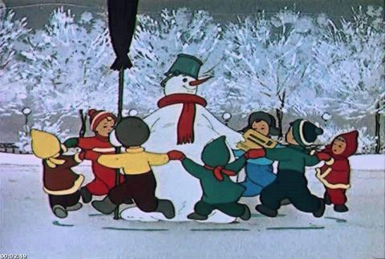
Для нашего народа снеговик – тоже один из любимых новогодних персонажей.
В славных советских мультфильмах " Снеговик-почтовик", " Когда зажигаются елки" снеговик выступает как верный помощник Деда Мороза по хозяйству.
В Советском Союзе снеговичков искусно рисовали на поздравительных открытках.

Slide 16
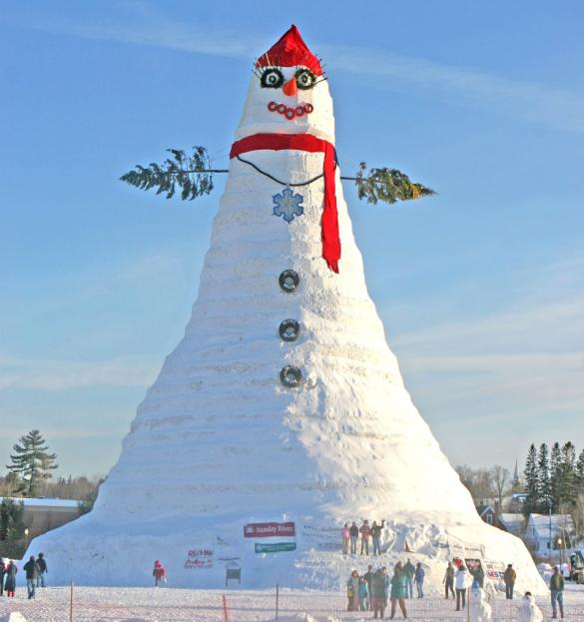
Самый высокий в Европе снеговик красуется на склонах горнолыжного курорта в Австрии, в городе Гальтюр: его высота достигла 16 метров 70 сантиметров. А рекорд по созданию самого высокого снеговика в мире был установлен в Соединенных Штатах Америки в 1999 году, его высота – 37 метров 20 сантиметров, а вес – 6 тысяч тонн снега.

Slide 17
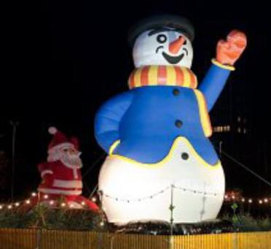
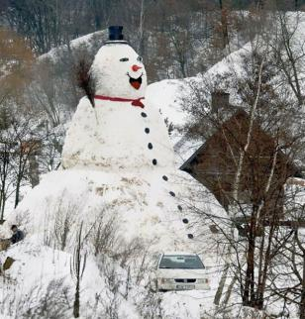
* Самый большой снеговик мира красуется в южно-китайской провинции Гуандун, в городе Фошань Его высота превышает 20 метров. Диаметр его шляпы – 6 метров. А нос- " морковка" – полтора метров! * В Латвии 5 декабря 2007 года Центральный банк Латвии выпустил в обращение новый однолатовик с изображением снеговика. *В Норвегии снеговиков называют белыми троллями.

Slide 18
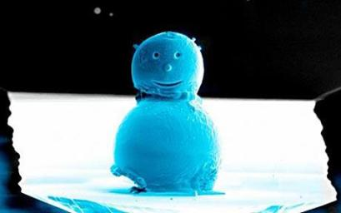
Британскому ученому Дэвиду Коксу из лаборатории удалось создать самого маленького снеговика в мире - всего 0,01 миллиметра в ширину или одна пятая ширины среднего человеческого волоса.
Для того, чтобы как следует рассмотреть интересного снеговика вам понадобится микроскоп. Ученый сделал снеговика из двух крошечных кружков олова.

Slide 19
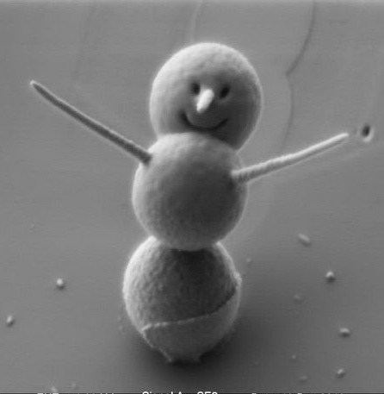
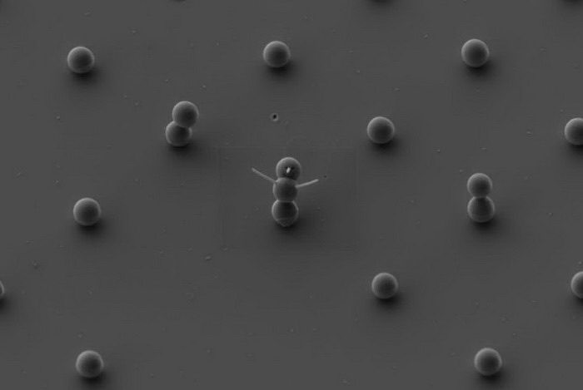
*Канадские ученые сделали малюсенького снеговика размером менее 3 микрон, чтобы продемонстрировать процесс создания
нано-деталей.
Снеговик состоит из 3 сфер размером 0,9 микрон каждая, а рожица у него прорезана с помощью электронного пучка.

Slide 20
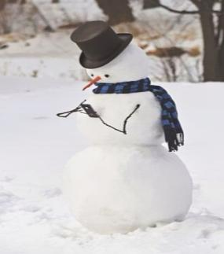
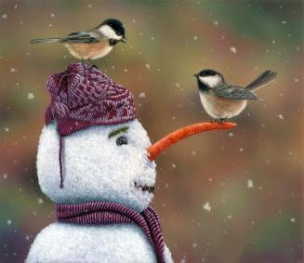
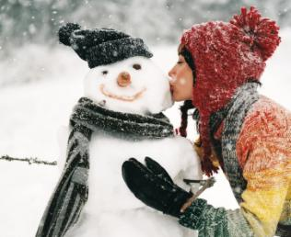
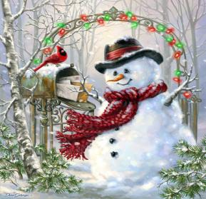
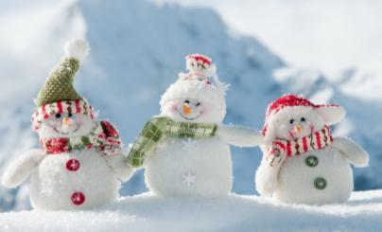
18 января всемирный день снеговика
28 февраля день снеговика, отмечается в России

Slide 21
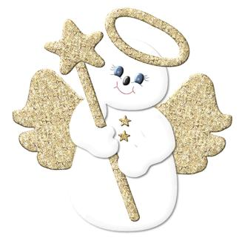
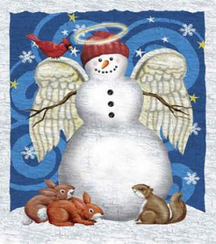
Снеговика лепят всей семьей, с друзьями или в одиночку. При этом нужно загадать желание.
Белый снеговик - это ангел, и он может перенести желание людей на небо к Богу. Маленькую фигурку лепили из свежевыпавшего снега, шептали свое желание, и ждали, когда " снежный ангел" испарится, а значит, желание будет перенесено с земли на небо, услышано и исполнено.

Slide 22
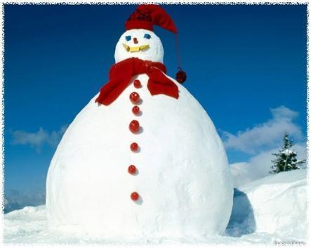
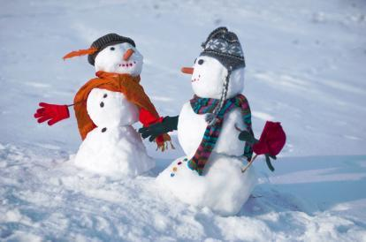
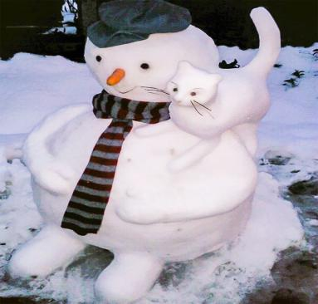
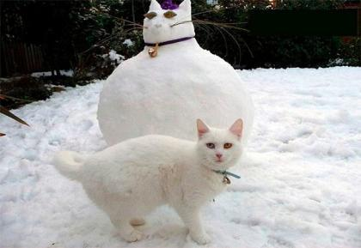

Slide 23
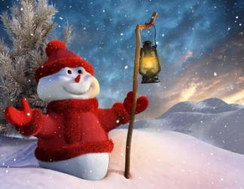
Снеговик – это ключевой герой новогодних и рождественских праздников. Изготовленные своими руками Снеговики, как правило получаются очень забавными, становятся ярким украшением для новогодней ёлки и дома. В нашей группе оформили выставку снеговиков, родители проявили творчество и фантазию. Каких только снеговиков не сделали. Поделочным материалом послужили нитки, бумага, картон, вата, лампочки, синтепон. Молодцы и родители и дети, Ребята тоже потрудились на славу. Рисовали гуашью, делали аппликацию из бумаги, лепили из пластилина, из подручного материала ( ватных дисков ).Совместное творчество взрослых и детей позволяет укрепить эмоциональные, семейные связи и доставляет приятные минуты общения.

Slide 24
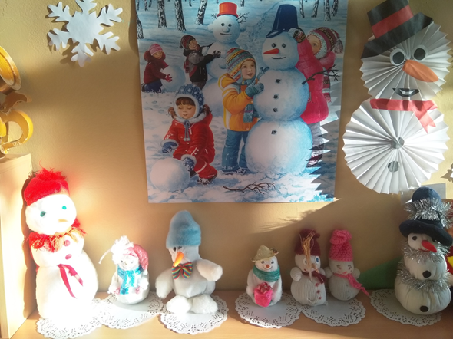
Наше творчество

Slide 25
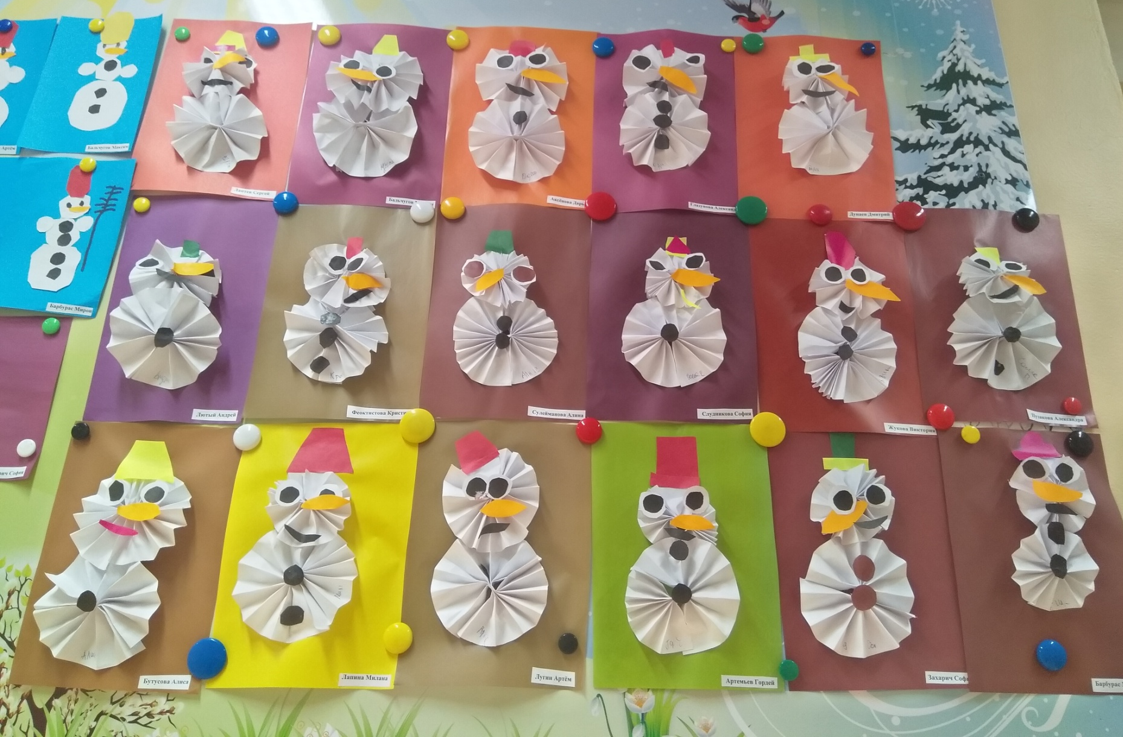

Slide 26
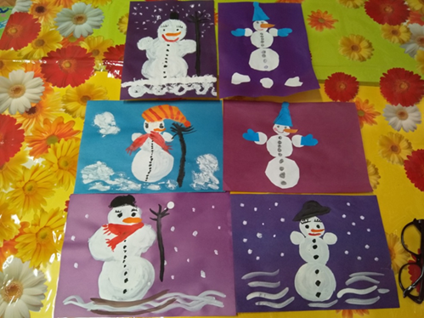
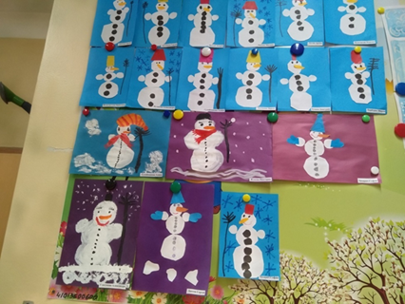

Slide 27
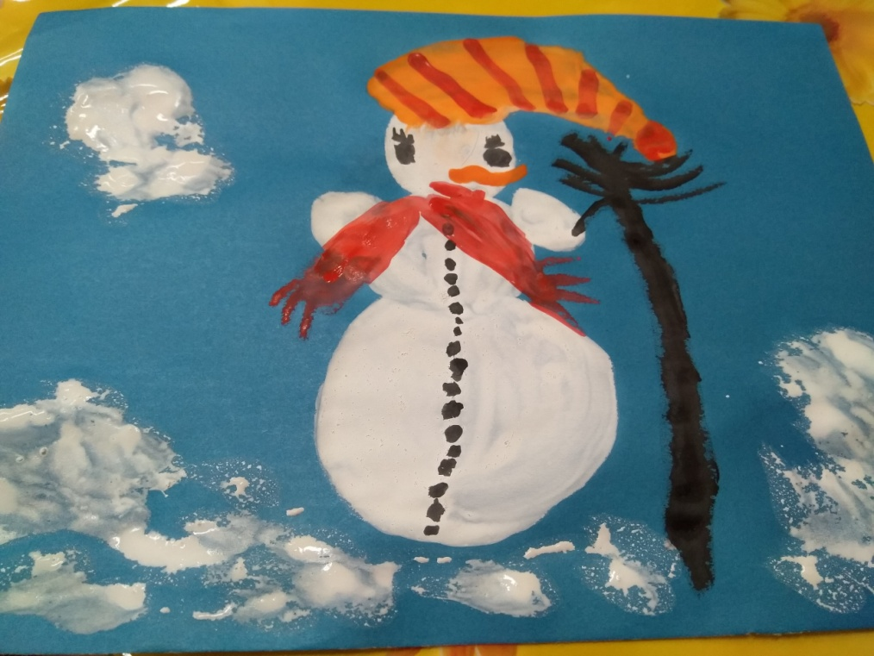
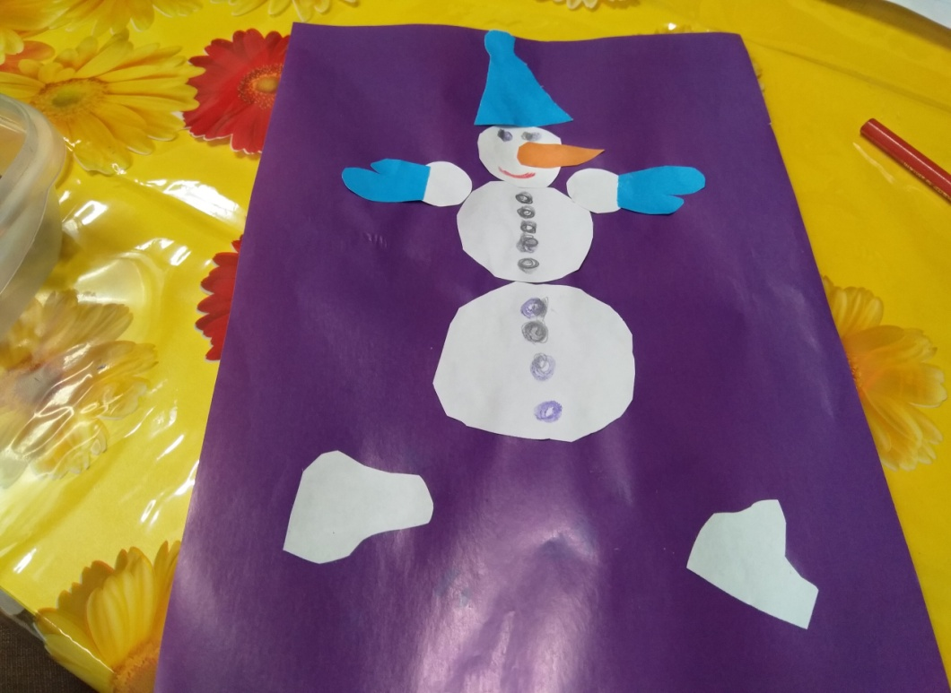
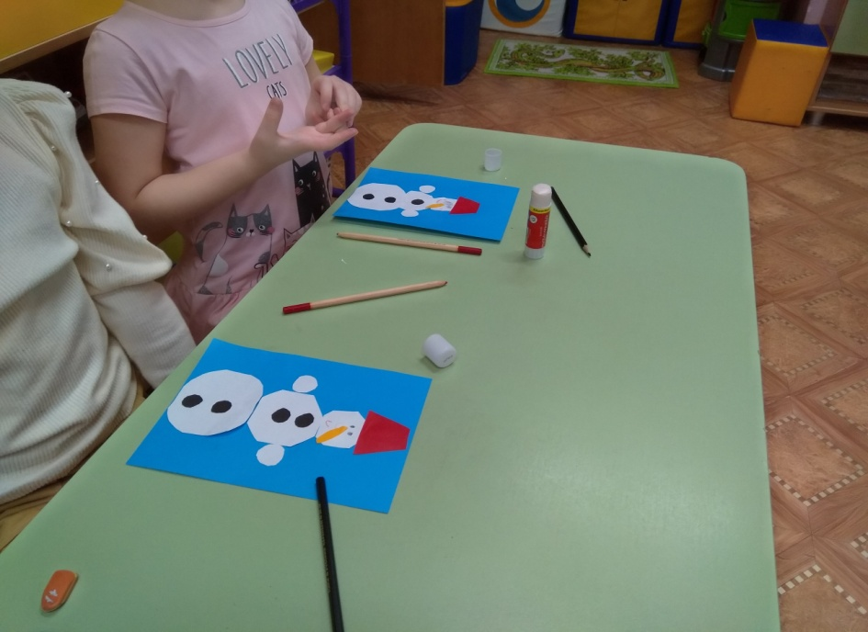
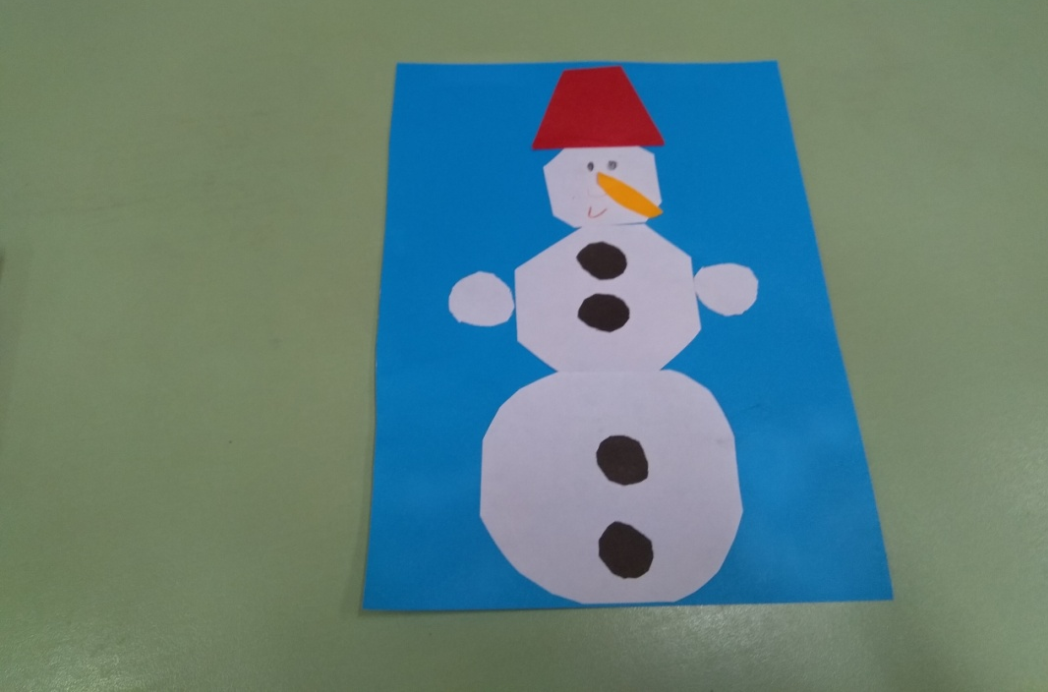

Slide 28
СПАСИБО ЗА ВНИМАНИЕ!

